Slide 1
학번 : 2125341012
이름 : 박준성

Slide 2
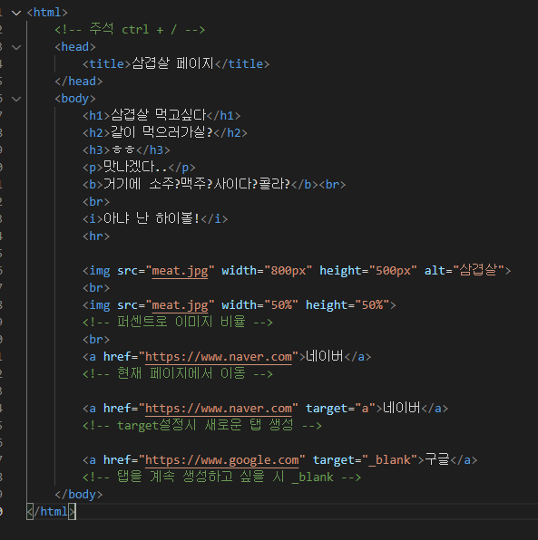
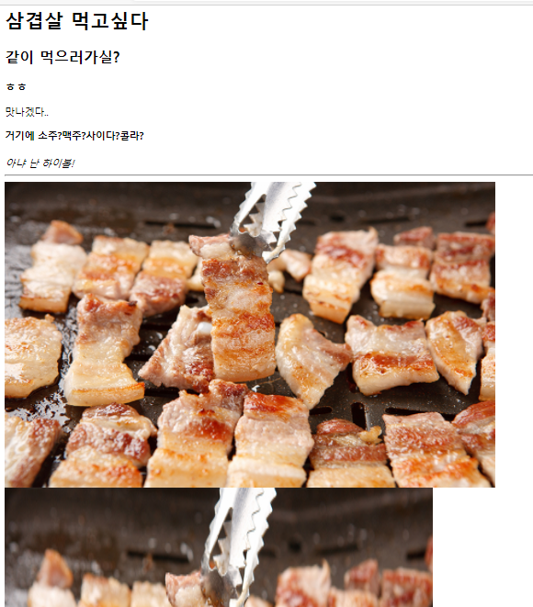

target=“A” 로 지정 시 새로운 탭 생기는 것 없이 바로 이동
<br> -> 개행

Slide 3
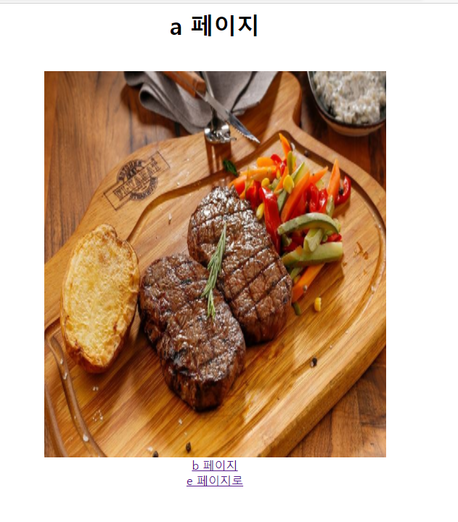
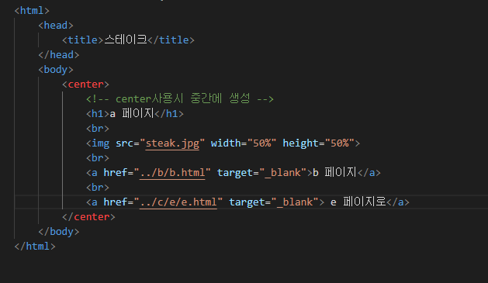
_blank ->새로운 탭 생겨서 이동
상대경로를 사용하여 위치 지정!
<center> -> 가운데 정렬

Slide 4
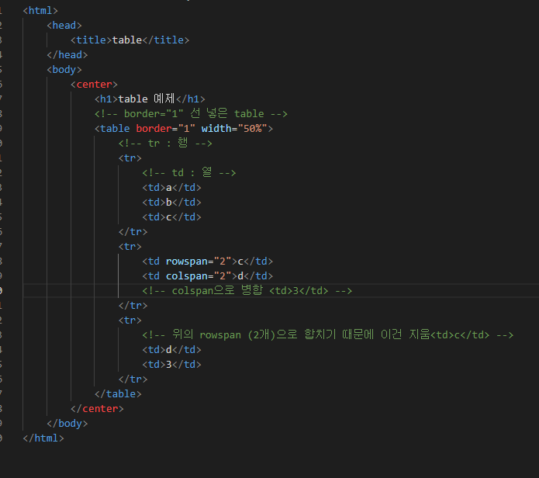
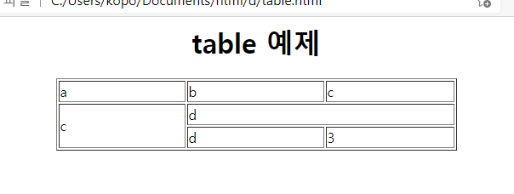
tr : 행
td : 열
td rowspan -> 행 합친다
td colspan -> 열 합친다
border=1 을 주어 선 생성

Slide 5
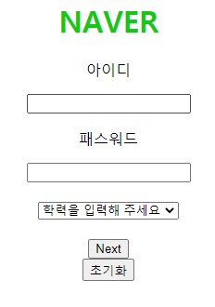
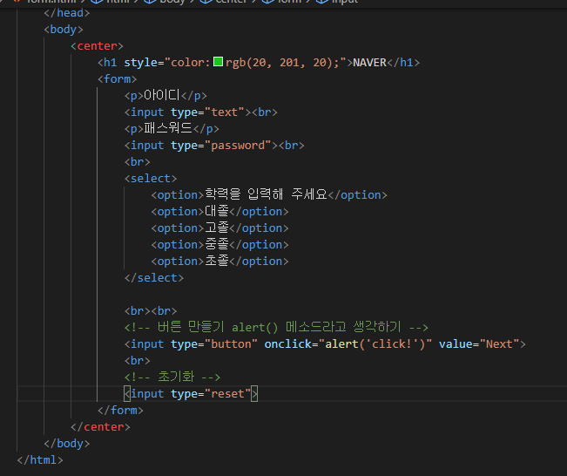
select option -> 항목 박스
input type=“text” placeholder=“비밀번호” 로 작성시 안에 비밀번호 적힌다

Slide 6
#실습

Slide 7
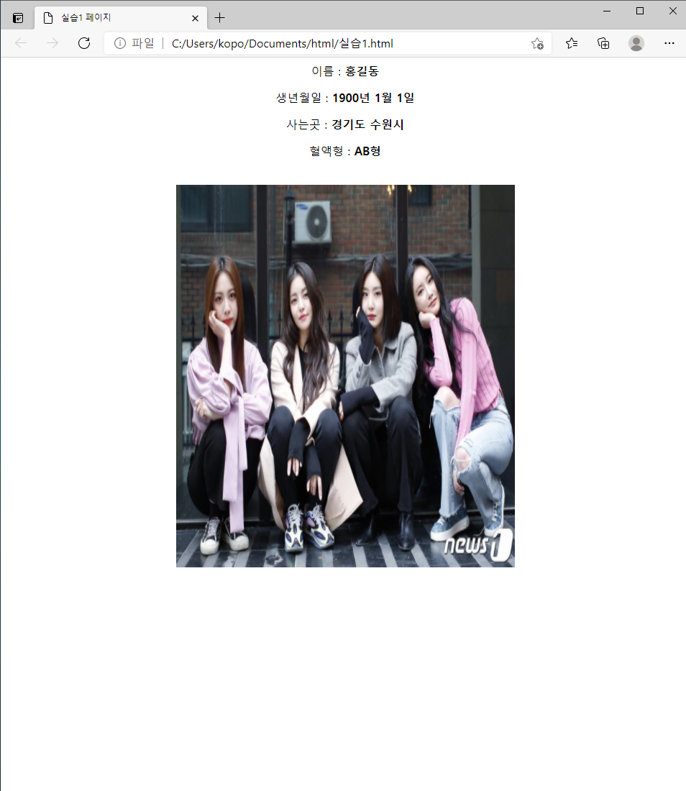
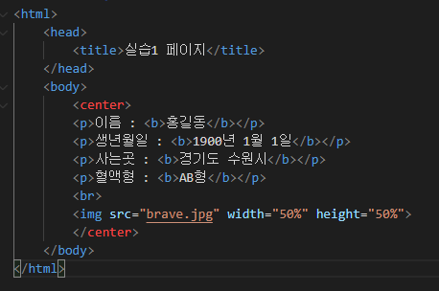

Slide 8
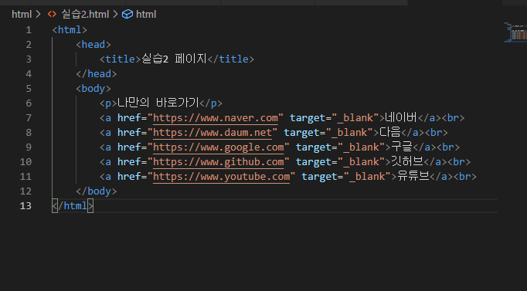
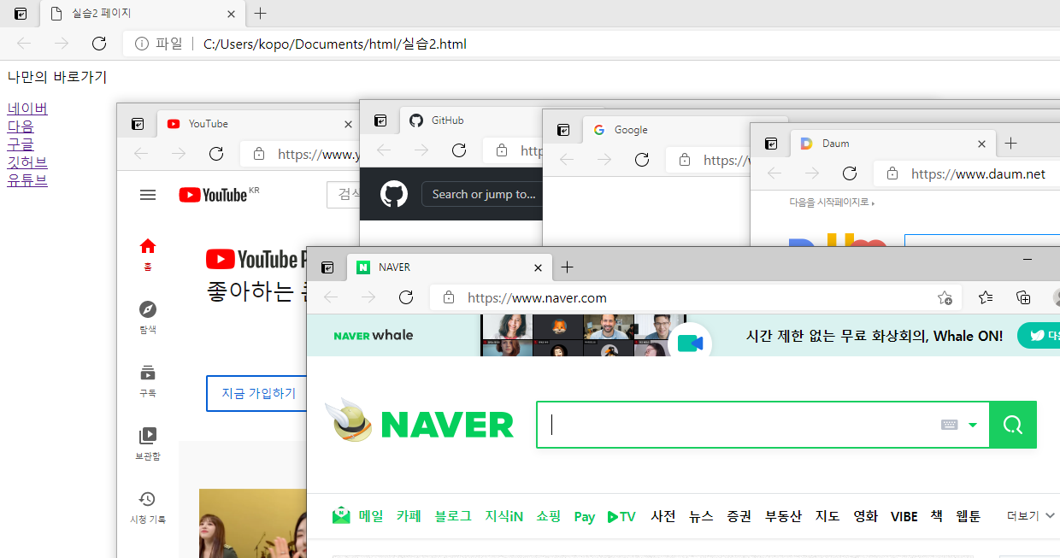

Slide 9
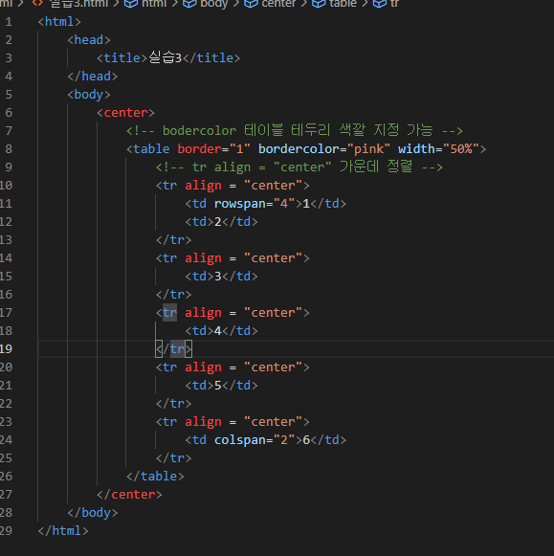
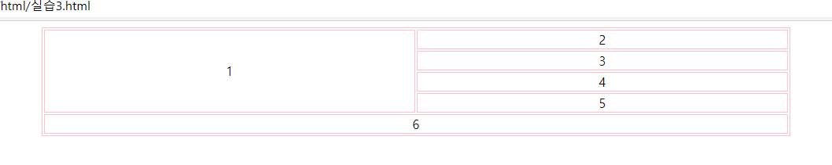
align 을 통해서 정렬 가능!

Slide 10
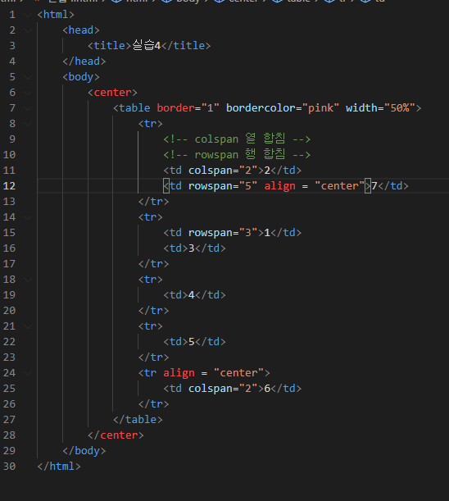
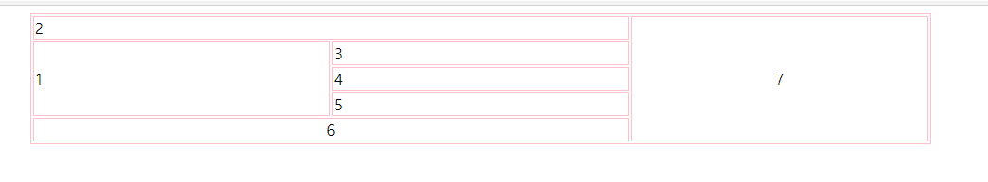

Slide 11
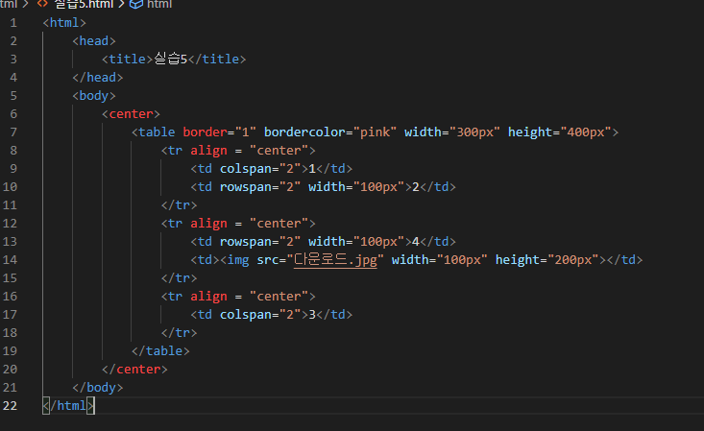
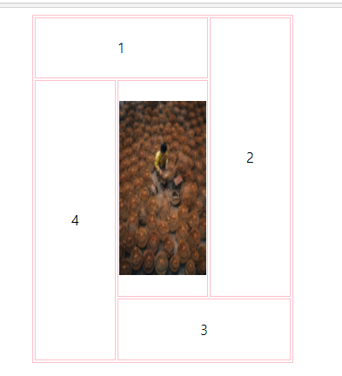

Slide 12
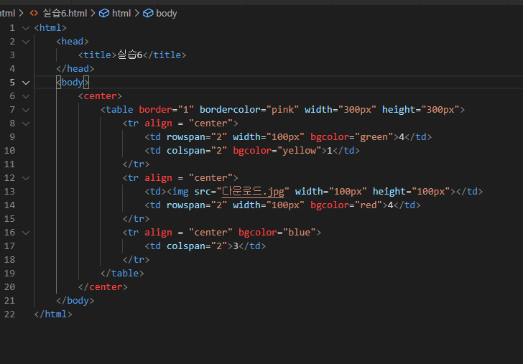
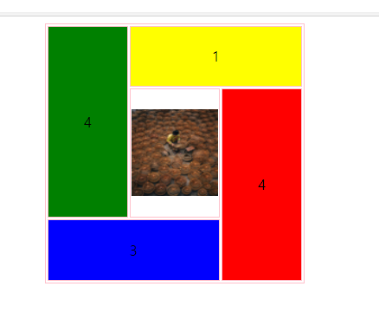

Slide 13
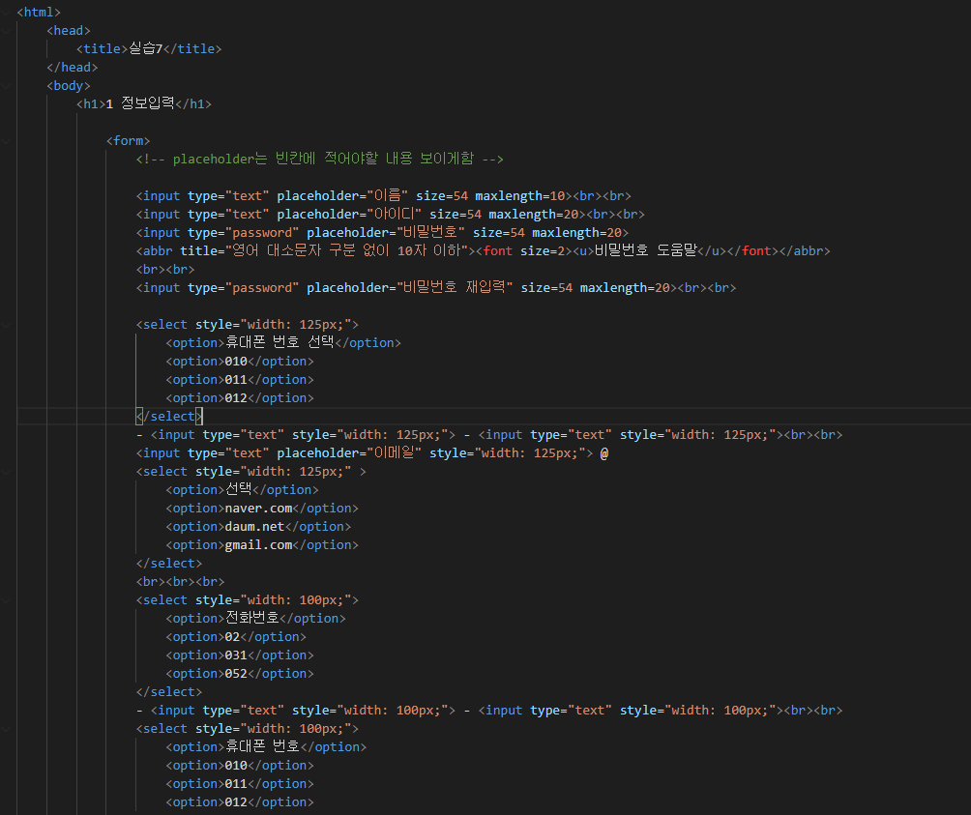
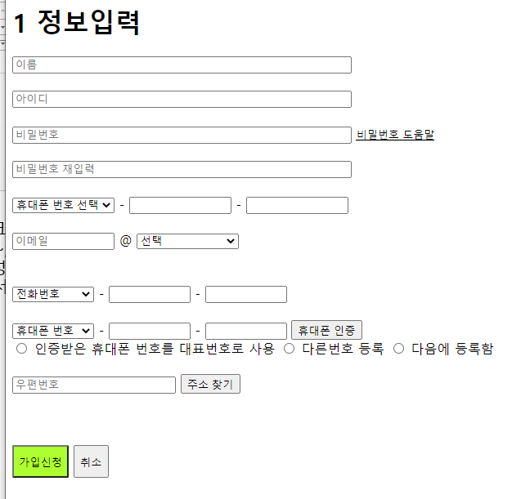
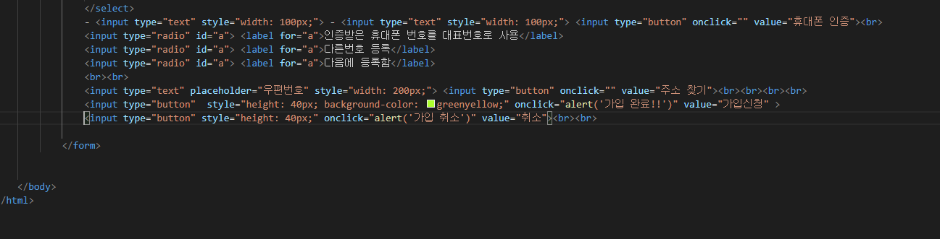
size를 주어 칸 크기 지정
style = “width: ~; height: ~; background-color: ;” 처럼 style로 속성 줄 수 있다.
abbr title 로 커서를 올렸을 때 설명이 나오게 한다.

